Slide 1


Projekt:
"Inwestycja w kwalifikacje kadry kluczem do jakości pracy szkoły"
Mobilność Kadry Edukacji Szkolnej
„Erasmus+ KA1 – praktyczna realizacja projektu”
Centrum Edukacji w Zabrzu
Konferencja 16.06.2021 r.
Projekt współfinansowany w ramach programu Unii Europejskiej Erasmus+

Slide 2
Europejski Plan Rozwoju Centrum Edukacji projektu
”Inwestycja w kwalifikacje kadry kluczem do jakości pracy szkoły„ realizował następujące cele:
Kursie językowo – metodycznym j. angielski
innowacje nauczanie języka angielskiego – nauczyciel języka angielskiego
Kursie językowe j. francuski i j. angielski
wzrost kompetencji językowych osób tworzących, koordynujących, realizujących projekty międzynarodowe – dyrektor szkoły oraz nauczyciel doradca zawodowy koordynator i opiekun szkolnych projektów POWER PMU, Erasmus+, Erasmu+ VET, Marco Alberto Ippolito, Fundacji francuskiej SEFIR
Kursie w zakresie TIK – techniki audio-video w dydaktyce
innowacyjne nauczanie z wykorzystaniem nowoczesnych metod, narzędzi do tworzenia materiałów audio-video w dydaktyce - nauczyciel matematyki i przedmiotów zawodowych
Job shadowing’u Niemcy i Rumunia
obserwacja rozwiązań edukacyjnych stosowanych w szkole w Wupettalu (Niemcy), Konstanca (Rumunia)– transfer dobrych praktyk - nauczyciele matematyki, informatyki, historii, wos i doradca zawodowy.

Slide 3

Rodzaje mobilności
13 mobilności
7 kursów
Malta, Hiszpania, Francja
6 job shadowing
Niemcy
Rumunia
Zrealizowane 11 mobilności – 2 mobilności niezrealizowane z powodu Covid-19

Slide 4
Realizacja projektu
5. Trwałe efekty podnoszące jakość kształcenia
1.Przygotowanie kulturowo językowe
2.Uczestnictwo w kursach i job shadoing’u
3.Upowszechnianie
4. Wdrożenie rozwiązań

Slide 5

Przygotowanie językowe j. angielski i j. niemiecki
1.Kurs z języka angielskiego 20h
2. Kurs z języka niemieckiego 20h
Kursy ukierunkowane na samodzielną wypowiedź i umiejętność radzenia sobie w typowych warunkach np. w sklepie, u lekarza itp.

Slide 6
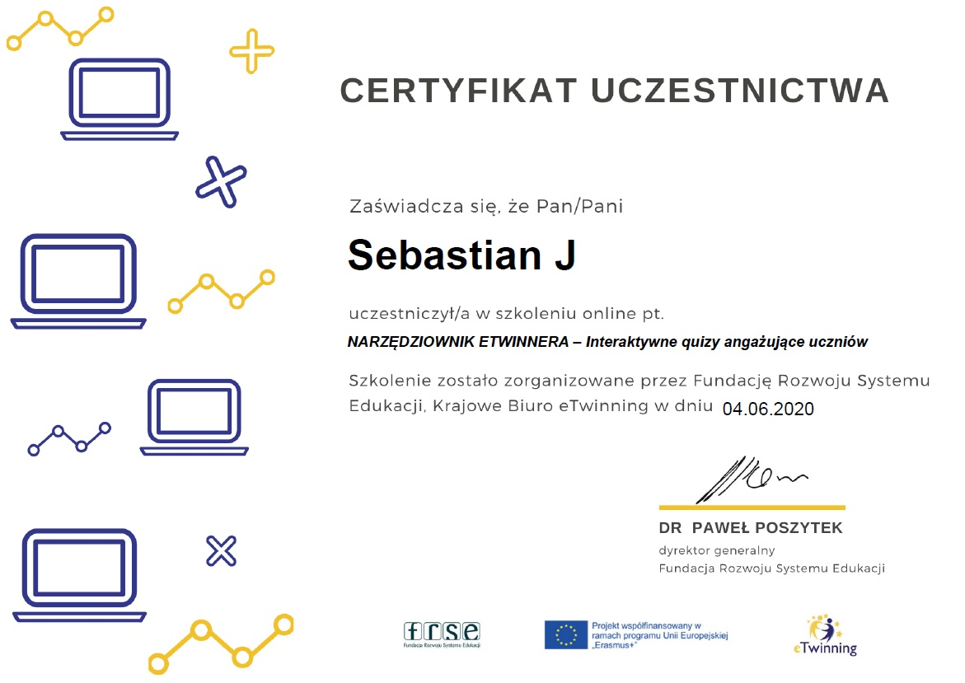
Kursy eTwinning
Kursy tygodniowe np.:
NARZĘDZIOWNIK ETWINNERA – Interaktywne quizy angażujące uczniów
TYDZIEŃ Z CHMURĄ

Slide 7

Mobilności:
Kursy języka francuskiego:
Accent Francais,
2 rue de Verdun, Montpellier
34000 Francja
2 mobilności:
Nauczyciel wos’u i historii - 2 mobilności – poziom B2+ - koordynacja projektów Erasmus+, POWER VET, PMU,

Slide 8

Mobilności:
Kursy TIK aplikacje edukacyjne i audio-video w dydaktyce „Educational App and Audiovisuals in the Classroom”:
EUROPASS SRL
Via Sant’Egidio 12
50122 Florence
Italy
2 mobilności - Barcelona:
Nauczyciel matematyki i przedmiotów zawodowych

Slide 9

Mobilności:
Kursy językowy – język angielski
Maltalingua English
Language School –
2 Birkirkara Hill,
St. Julians, Malta
2 mobilność:
Nauczyciel przedmiotów zawodowych, doradca zawodowy – doskonalenie języka angielskiego – przygotowanie, koordynacja projektów Erasmus+, POWER VET, PMU…

Slide 10

Mobilności:
Kursy językowo – metodyczny j. angielski:
Executive Training Institute Ltd., Malta,
ESE Building, Paceville Avenue,
STJ 3103 St.Julian’s
1 mobilność:
Nauczyciel j. angielskiego - mobilność:
Doskonalenie języka angielskiego i metodyki jego nauczania

Slide 11

Mobilności:
Job shadowing
Berufskolleg am Haspel,
Haspeler Strasse 24
42285 Wuppeertal, Niemcy
4 mobilność:
Obserwacja pracy nauczycieli uczących przedmioty: matematyka, informatyka, j.niemiecki, historia, wos

Slide 12
Wzrost kompetencji:
kulturowych i językowych,
organizacyjnych, jeśli chodzi o narzędzia i metody nauczania,
ICT w edukacji,
inicjatywności i kreatywności,
przedsiębiorczości,
świadomości kulturowej,

Slide 13
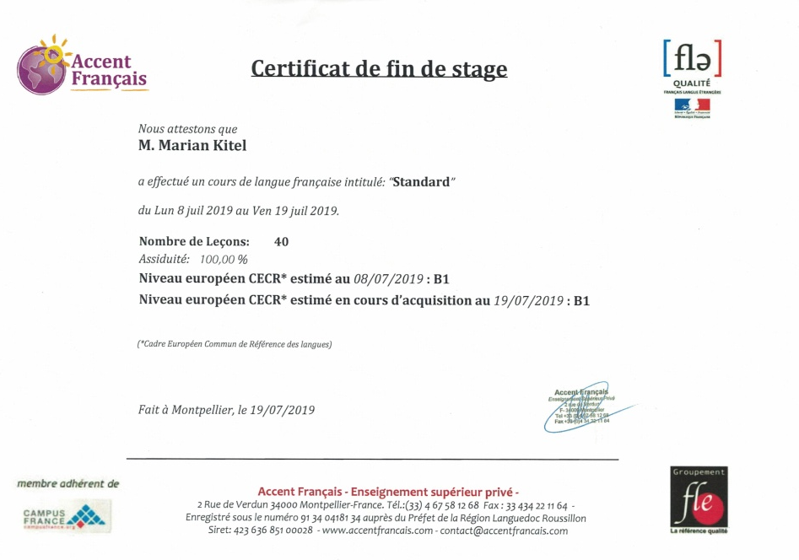
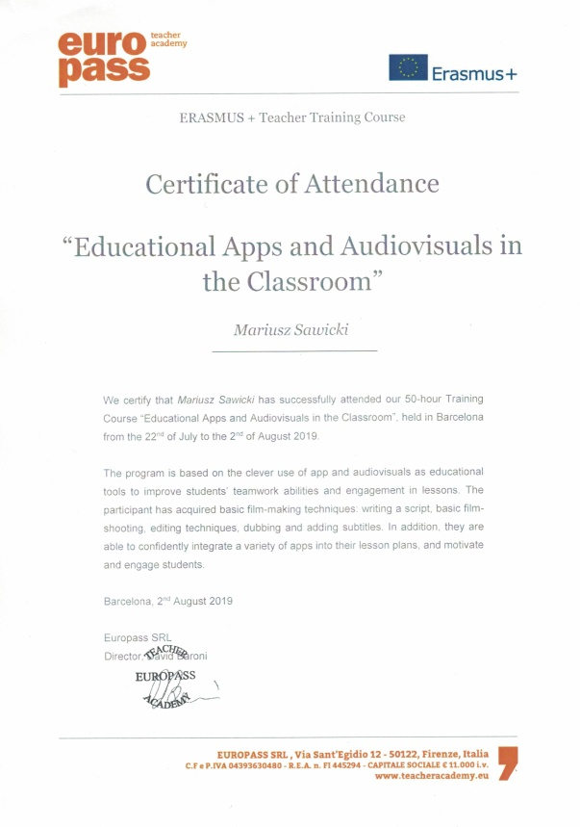
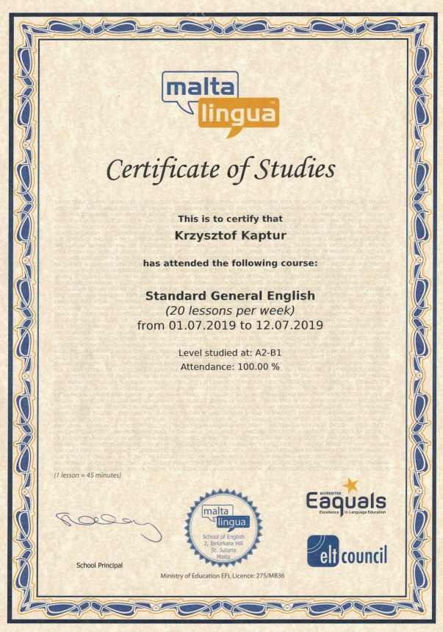
Certyfikaty

Slide 14
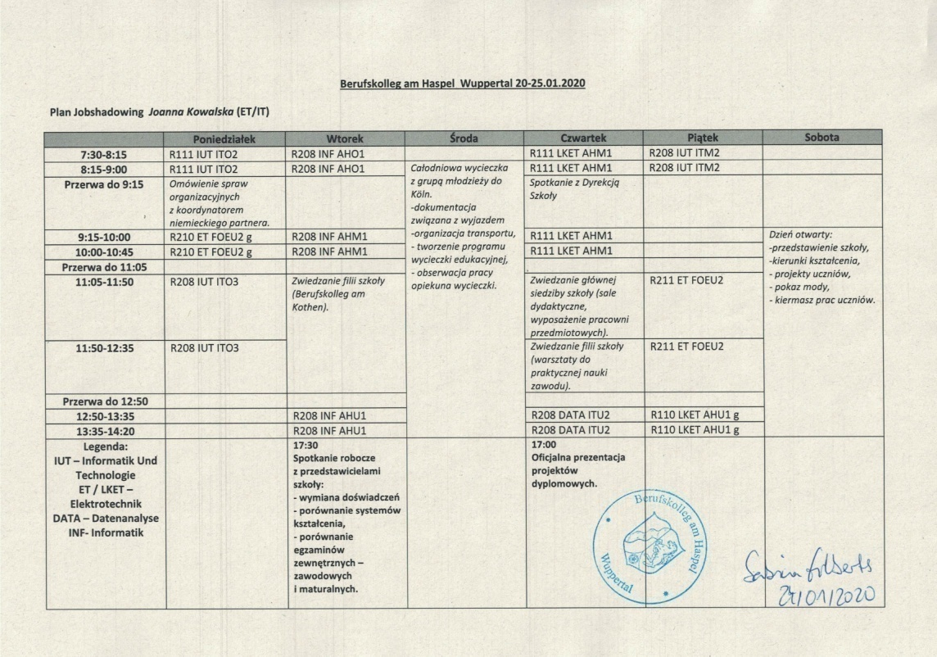
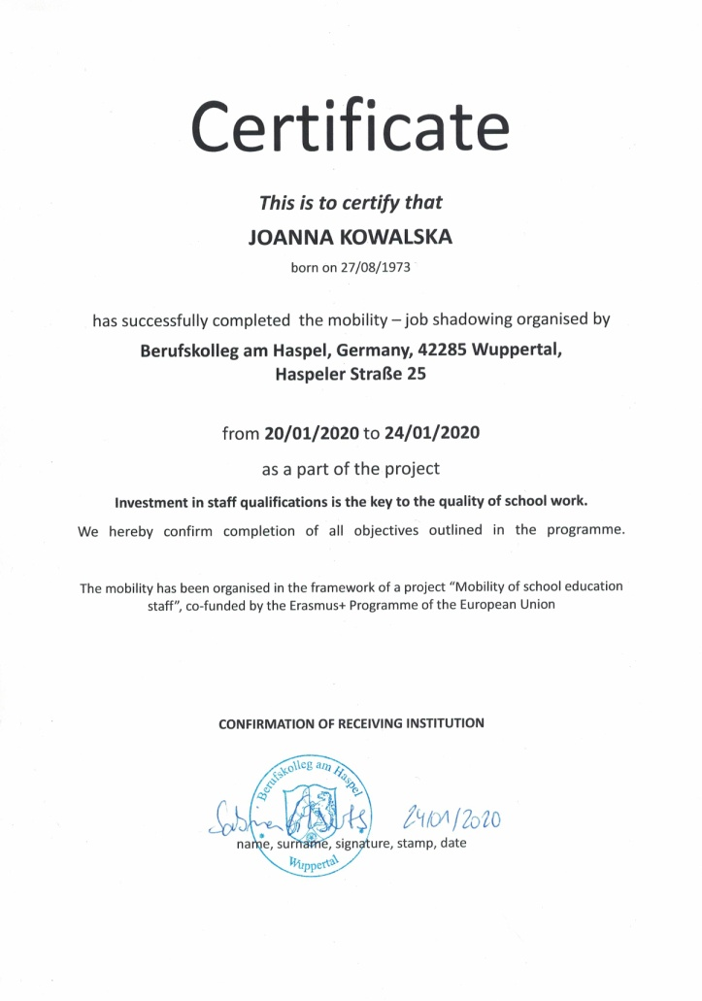

Slide 15
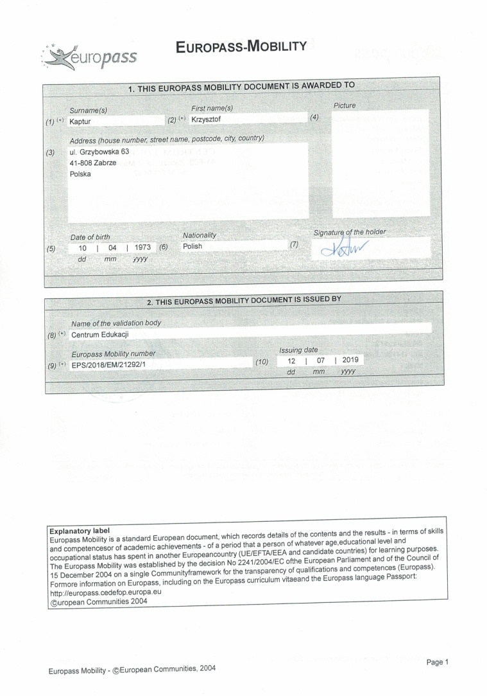
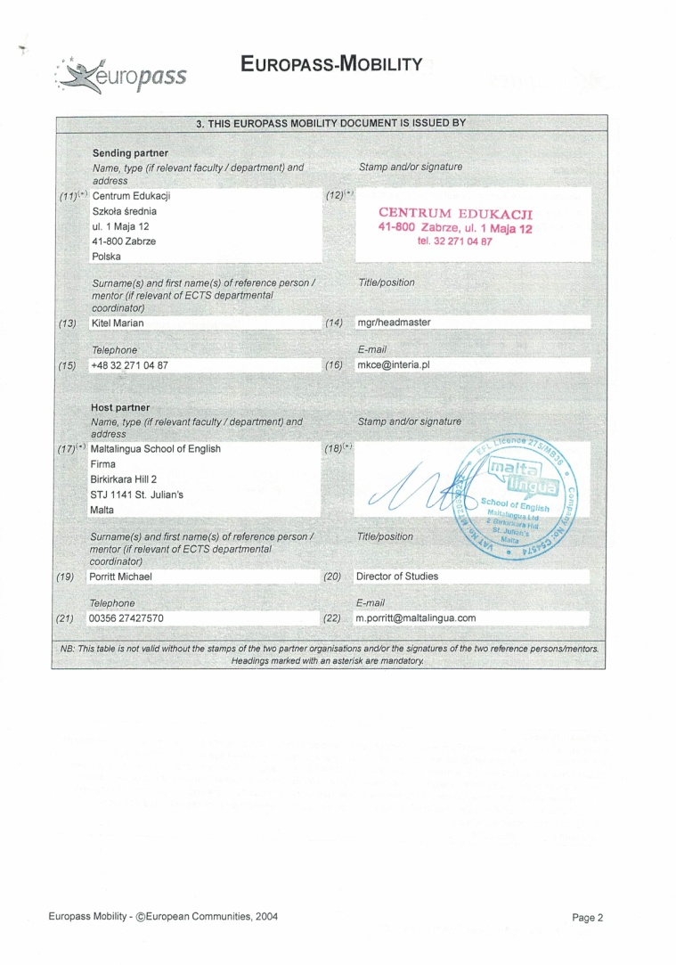
Europass Mobilności

Slide 16
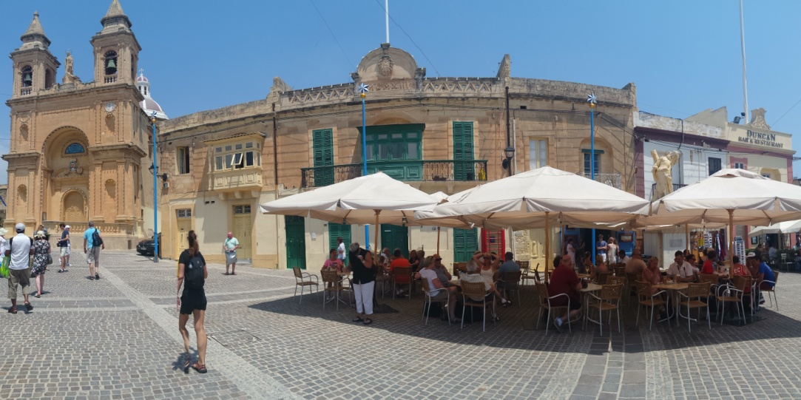
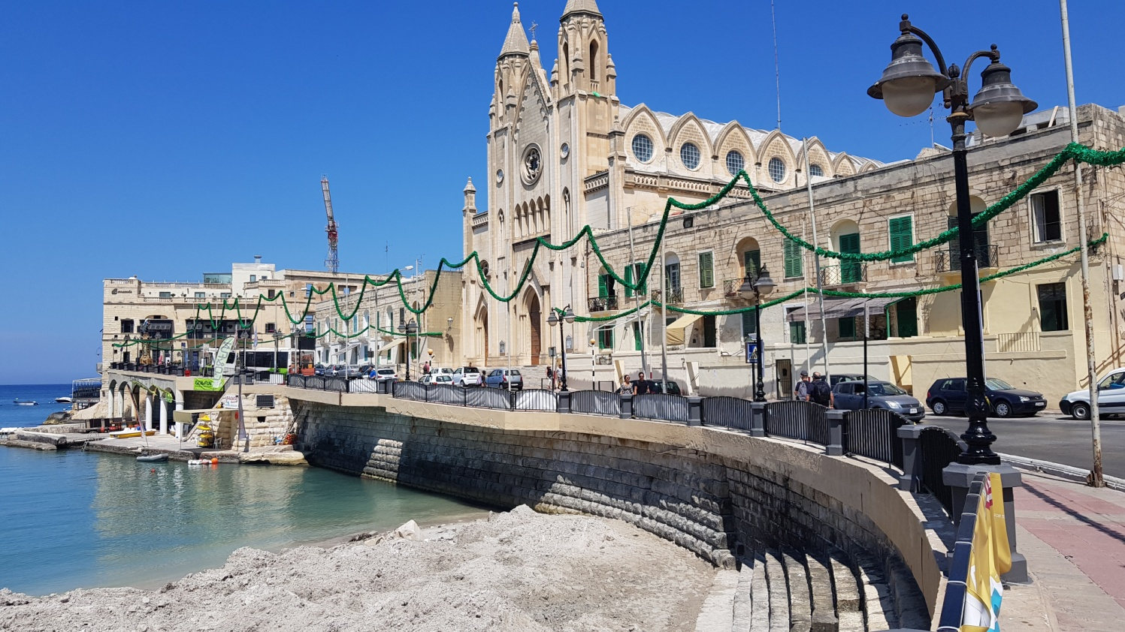

Slide 17
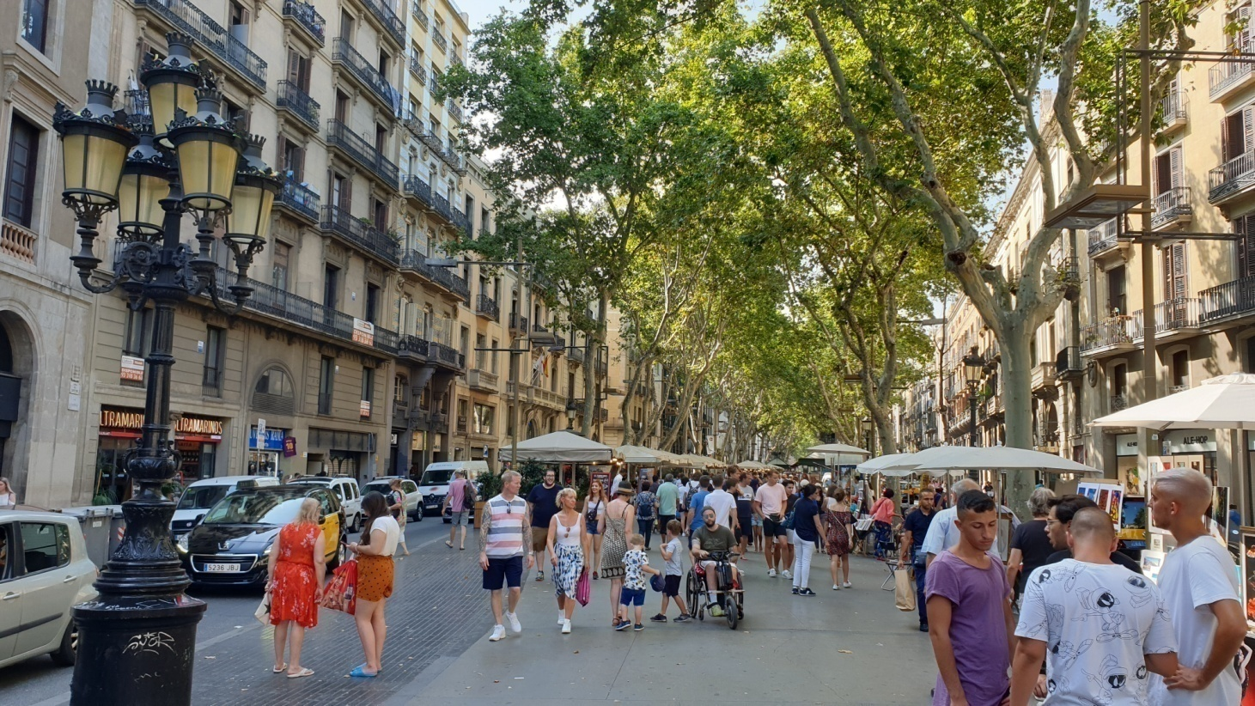


Slide 18
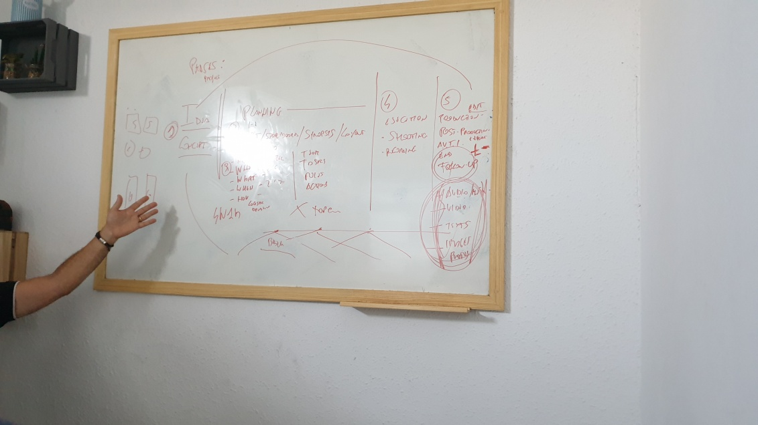
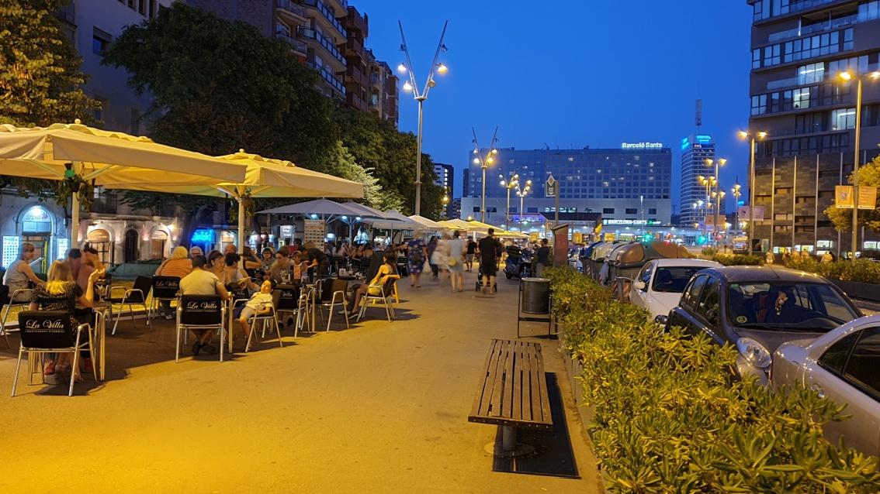
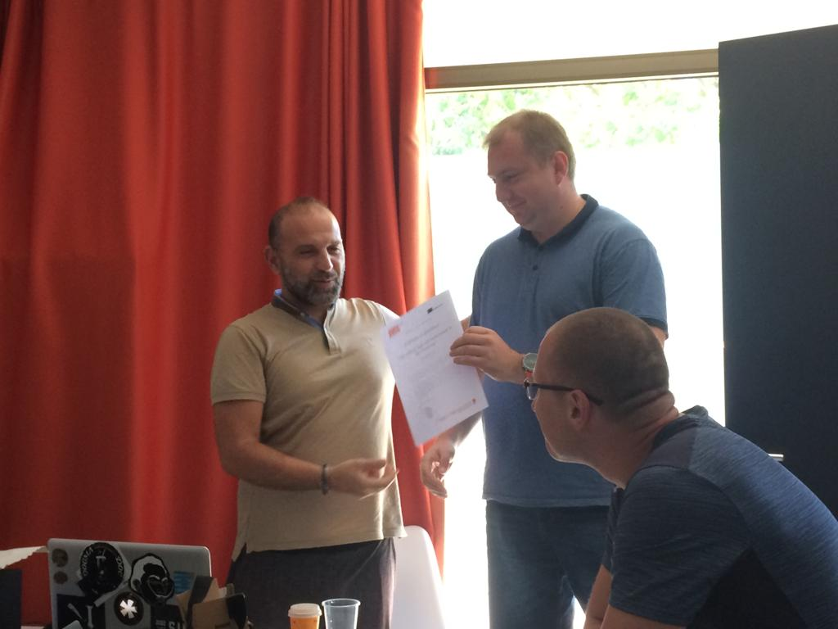

Slide 19
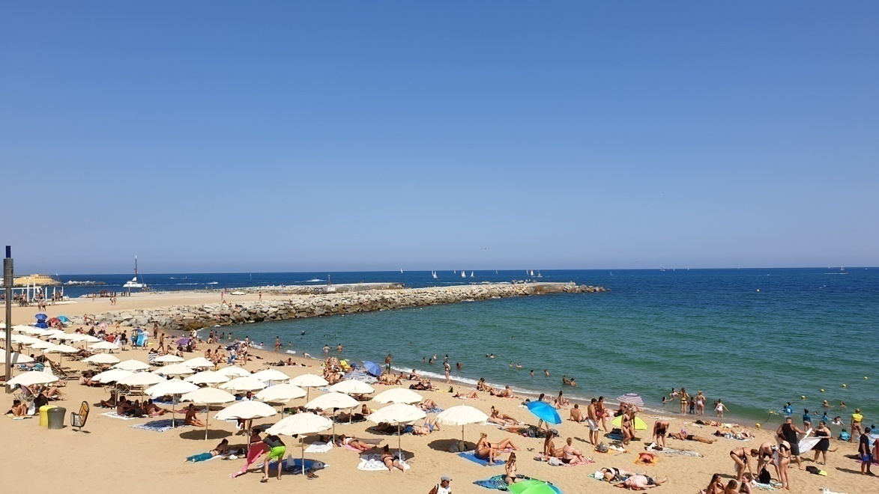
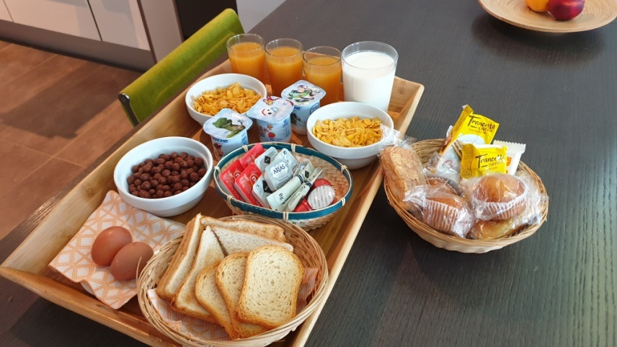
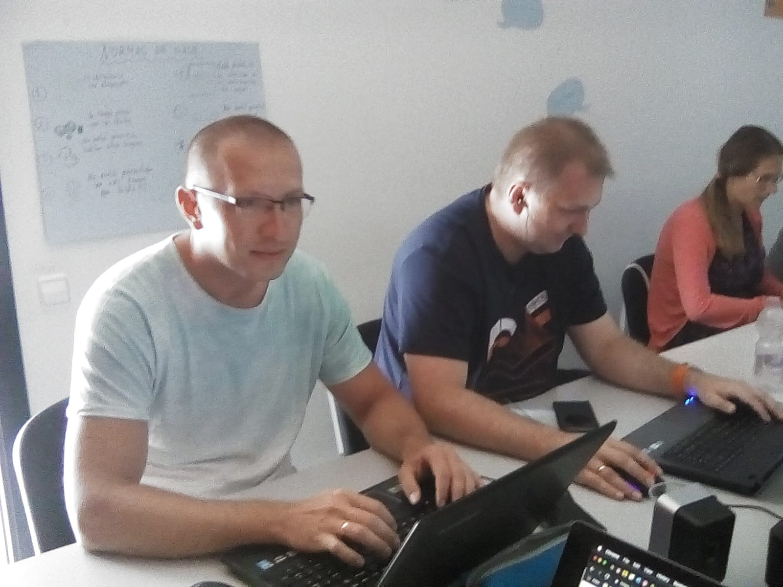
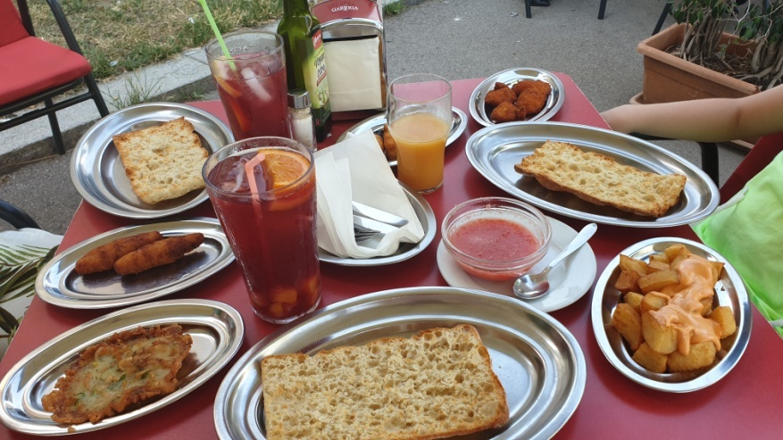

Slide 20
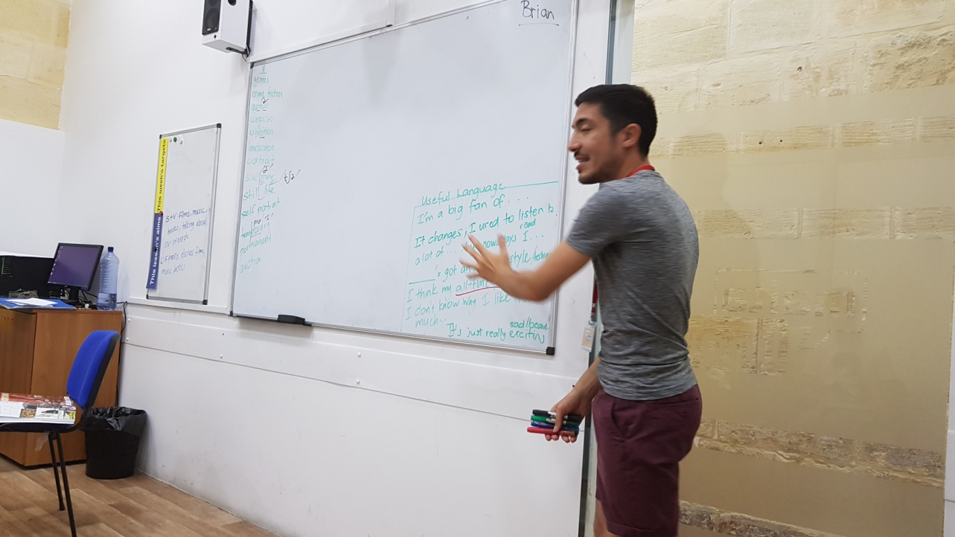
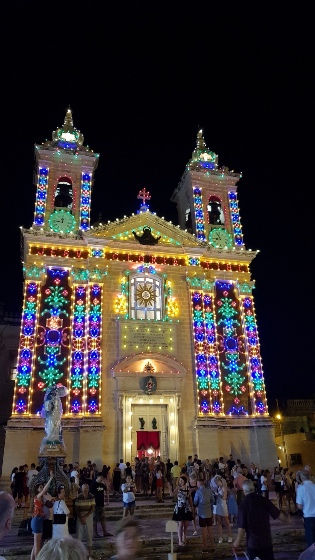
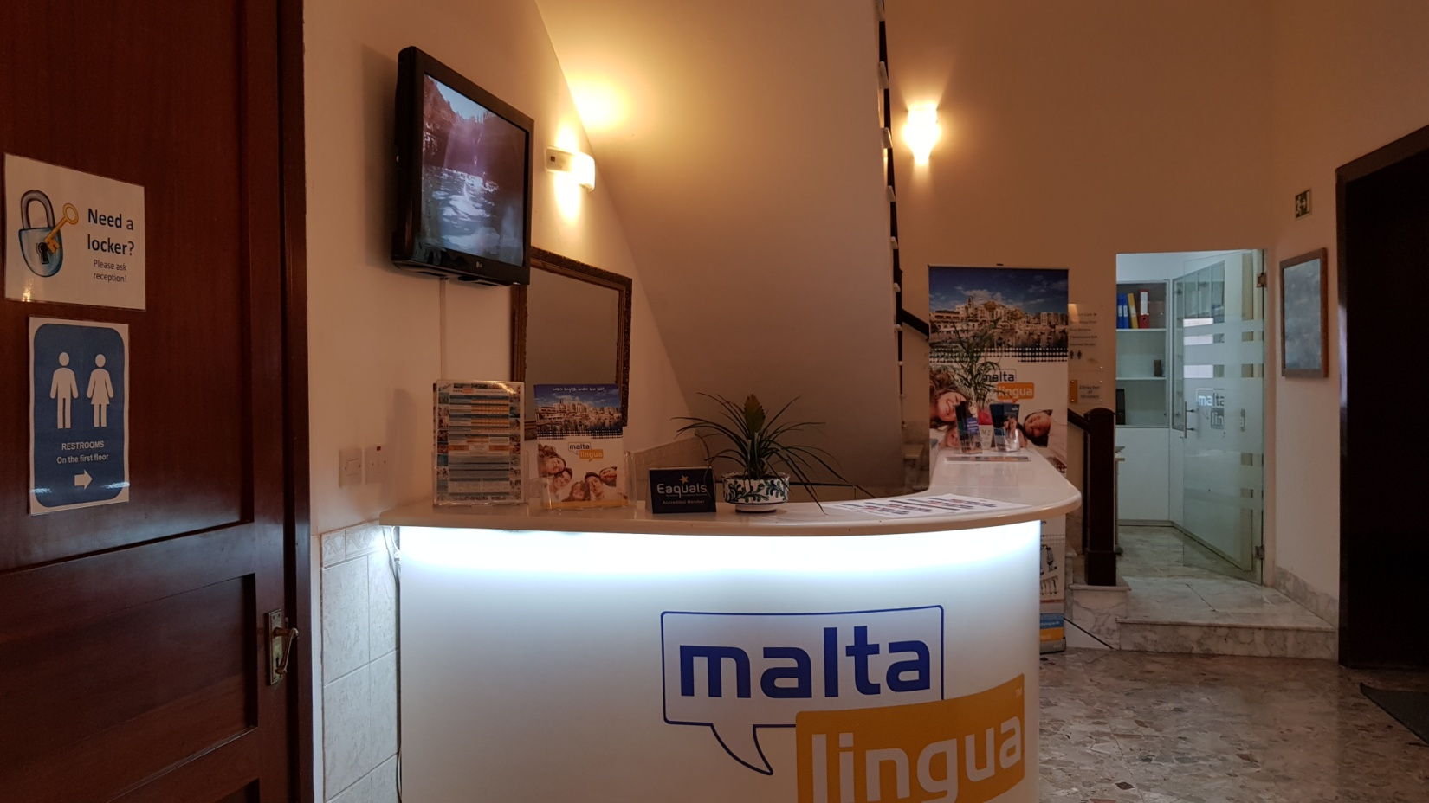

Slide 21

Upowszechnianie
Konferencja Rady Pedagogicznej
Spotkania z uczniami i rodzicami
Konferencje
Szkolna strona internetowa
Gablota szkolna

Slide 22
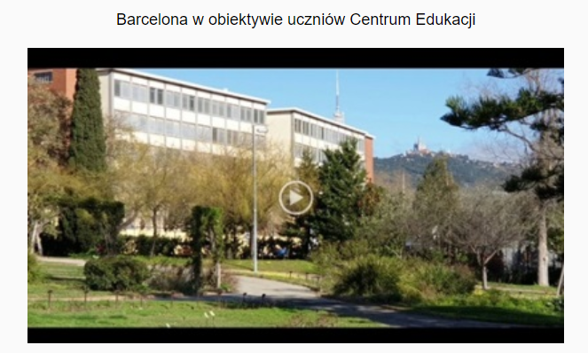
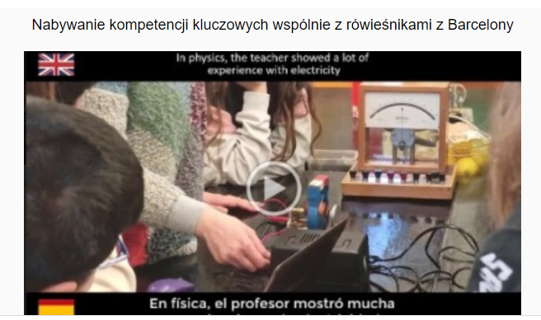
Wprowadzone rozwiązania
Warsztaty dla młodzieży z zakresu tworzenia materiałów audio-video – przygotowanie do wyjazdu w projekcie Ponadnarodowej Mobilności Uczniów
Młodzież polska we współpracy z młodzieżą hiszpańską na wyjeździe wiosną 2020 przygotowywała 2 filmy – na tym wyjeździe wykorzystała umiejętności poznane w trakcie warsztatów.

Slide 23
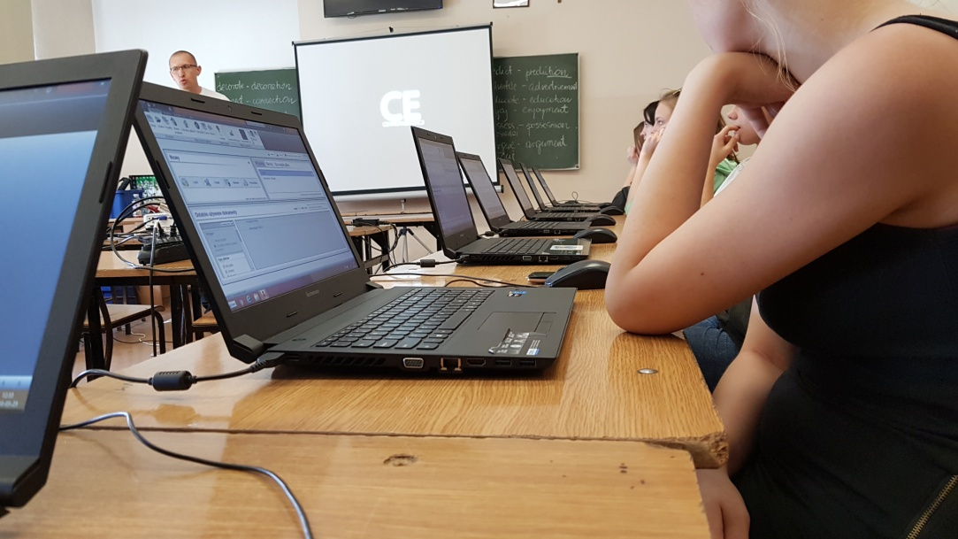
Wprowadzone rozwiązania
Wykorzystywanie poznanych metod pracy na zajęciach z uczniami: zajęcia lekcyjne i poza lekcyjne
Zarówno metody pracy zdobyte w ramach kursów jak i job shadowing

Slide 24

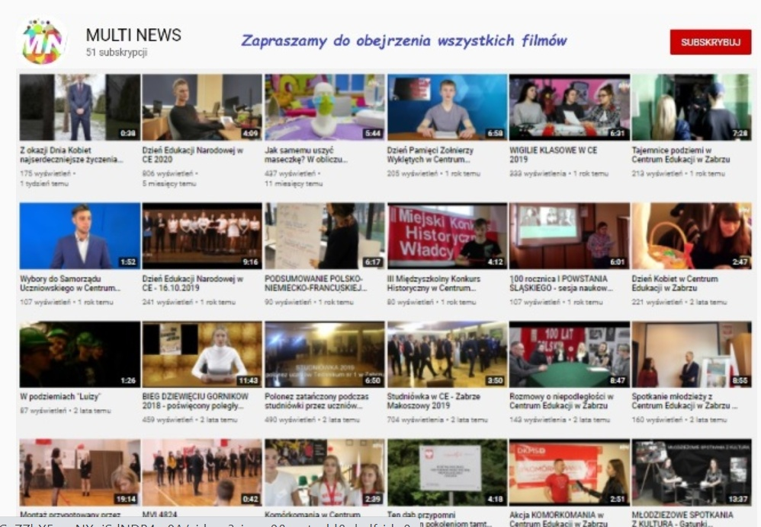
Wprowadzone rozwiązania
Stworzenie Szkolnej
Telewizji Internetowej Multi News

Slide 25

Wprowadzone rozwiązania
Koordynacja i pomoc w organizacji projektów w których wykorzystywany jest język francuski, angielski i niemiecki:
POWER VET „Rzeczywistość zawodowa w Hiszpanii” – j. francuski, j. angielski
Projekt trójstronny tzw. „Trójkąt Weimarski” – j. francuski, j. niemiecki
Projekt „Marco i Alberto Ippolito” – j. angielski, j. francuski
POWER PMU ”Kluczowe kompetencje droga˛do rozwoju”– j. angielski, j. francuski
Erasmus+ SE „Kompetentna kadra – lepsza szkoła” j.angielski, j. niemiecki, j.francuski

Slide 26
Planowane działania
Wdrażanie dobrych praktyk poznanych w ramach Job Shadowing we Niemczech
Lekcje otwarte u poszczególnych nauczycieli biorących udział w projekcie – prezentacja wdrożonych metod
Tworzenie i koordynowanie nowych projektów międzynarodowych

Slide 27

Niezralizowano
2. Job Shadowing do Rumunii – pandemii Covid-19
Obserwacja pracy doradcy zawodowego oraz dyrektora szkoły i nauczyciela historii i wos
Colegiul National „Mircea Cel Batran”
Stefan cel Mare no. 6
900726 Constanta, Rumunia

Slide 28
Udział w szkoleniach i job shadowing’u pozwolił uczestnikom na nawiązanie nowych kontaktów i uzyskanie szerszej perspektywy w nauczaniu. W dalszej perspektywie przełoży się to na nawiązanie współpracy instytucjonalnej, podniesienie samooceny nauczycieli, ale przede wszystkim rozwinie nowatorskie, nowoczesne i świeże spojrzenie na pracę z każdym uczniem - tym zdolnym i wymagającym pomocy.

Slide 29
Dziękuję za uwagę
Szkolny Koordynator Projektów Międzynarodowych
Krzysztof Kaptur
Projekt współfinansowany w ramach programu Unii Europejskiej Erasmus+

